Slide 1

Derrota Não é Coisa de Cristão
O que há contigo amigo?
Que você anda abatido
Cabisbaixo e sem direção
Eu não sei qual foi o motivo
Que deixou você caído,
Mas saiba que Jesus lhe
estende a mão.

Slide 2

Se levante do chão
Erga a sua cabeça,
Siga para o alvo
Que produz salvação,
Se levante do chão
Erga sua cabeça
Derrota não é coisa de cristão

Slide 3
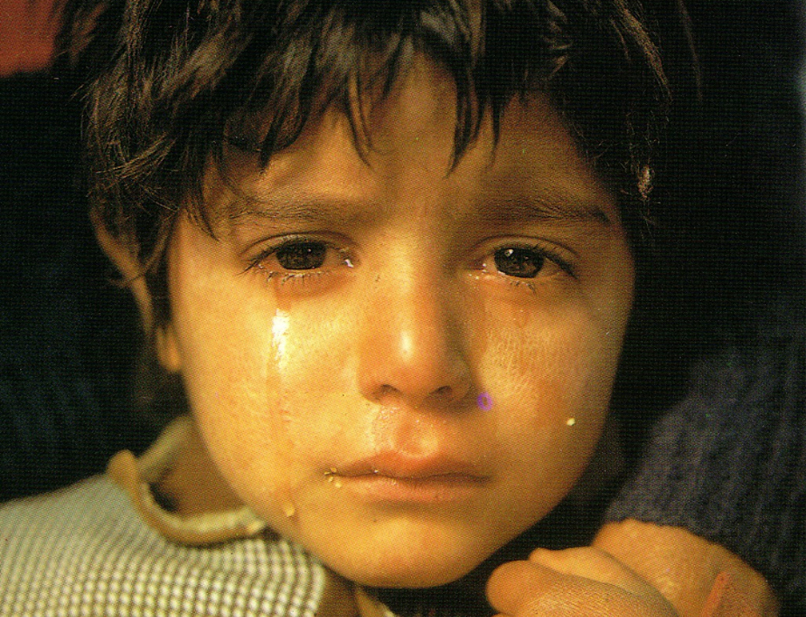
Se a tristeza te pegar pelo caminho
Se a estrada estiver cheia de espinhos
Saiba, que não há vitória sem dor
E se por causa de algum pecado
O teu fardo se tornar pesado
Troque pelo fardo do Senhor.

Slide 4
Se levante do chão
Erga a sua cabeça,
Siga para o alvo
Que produz salvação,
Se levante do chão
Erga sua cabeça
Derrota não é coisa de cristão

Slide 5

Se a tua vida está sitiada
E mais parece uma cidade murada
Derrube a muralha pela fé,
Não limite o poder divino
Jesus disse no seu grande ensino
No meu nome você pode
tudo que quiser.

Slide 6
Se levante do chão
Erga a sua cabeça,
Siga para o alvo
Que produz salvação,
Se levante do chão
Erga sua cabeça
Derrota não é coisa de cristão
Derrota não é coisa de cristão
Derrota não é coisa de cristão.

